Slide 1


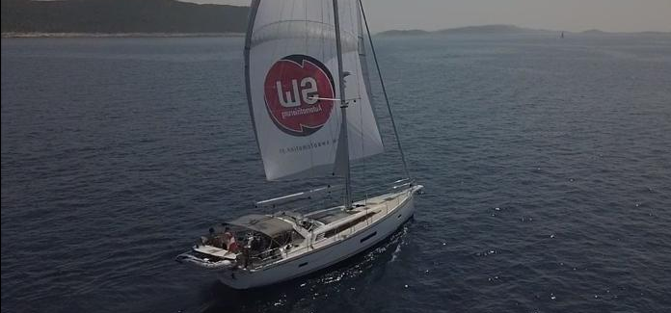
Diplomarbeit 2021/22
Abteilung für Maschinenbau
Maschinen und Anlagentechnik
5AHMBT
2.Meilenstein
Berechnung
Konrad J. / Schauer A.

Slide 2
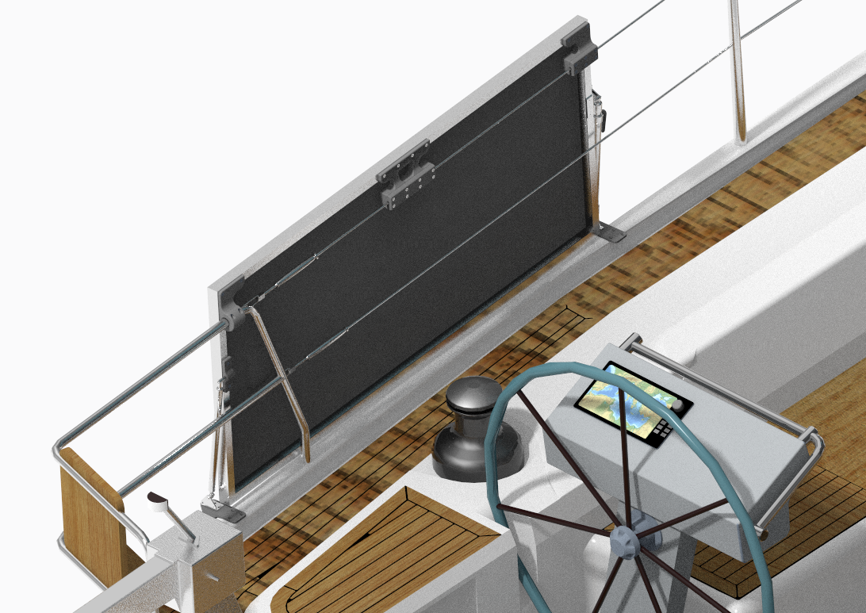
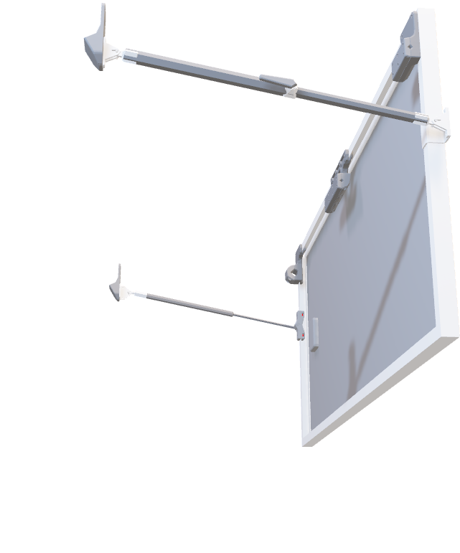
Berechnung der Haltekraft und Auflagekraft
Diplomarbeit 2021/22
Abteilung für Maschinenbau
Maschinen und Anlagentechnik
5AHMBT

Slide 3
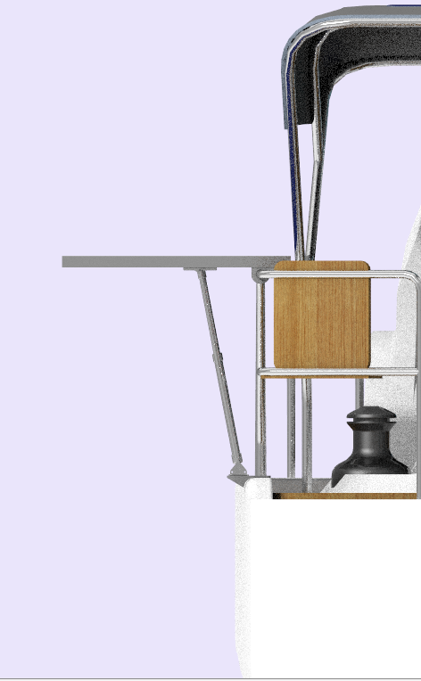
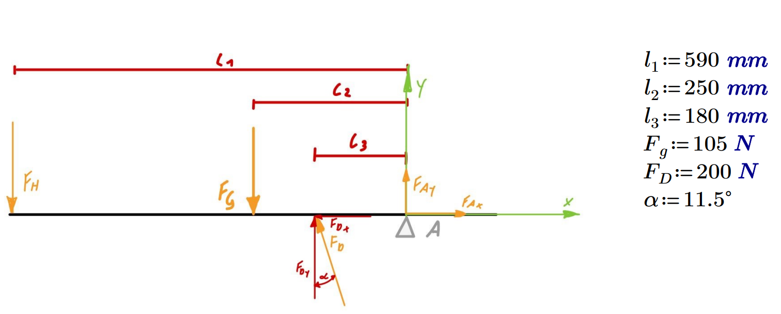
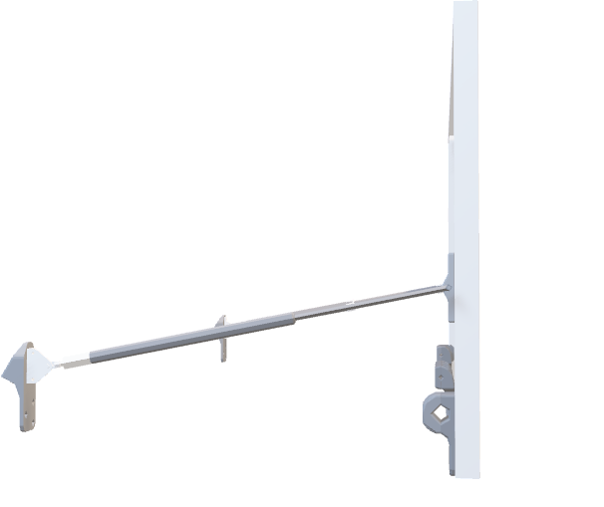

Slide 4
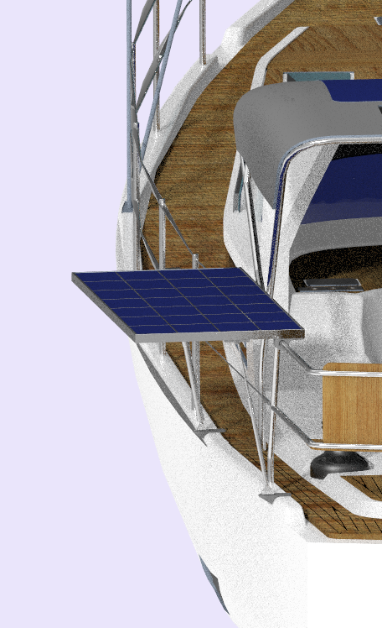
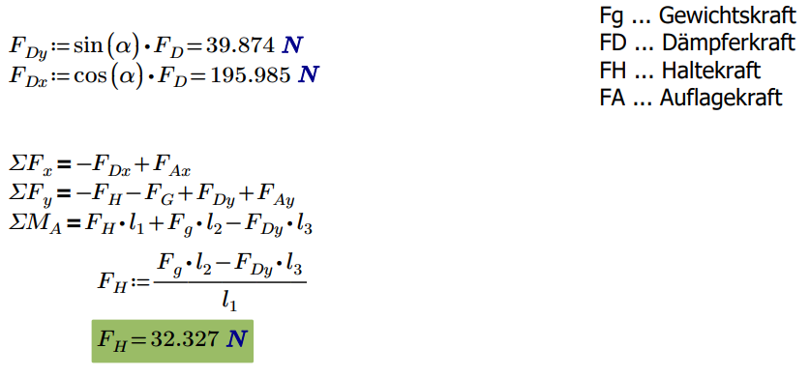
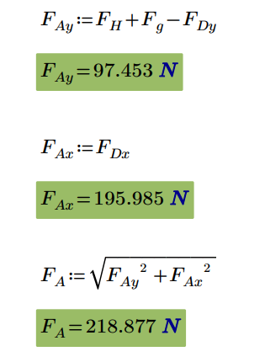
Diplomarbeit 2021/22
Abteilung für Maschinenbau
Maschinen und Anlagentechnik
5AHMBT

Slide 5
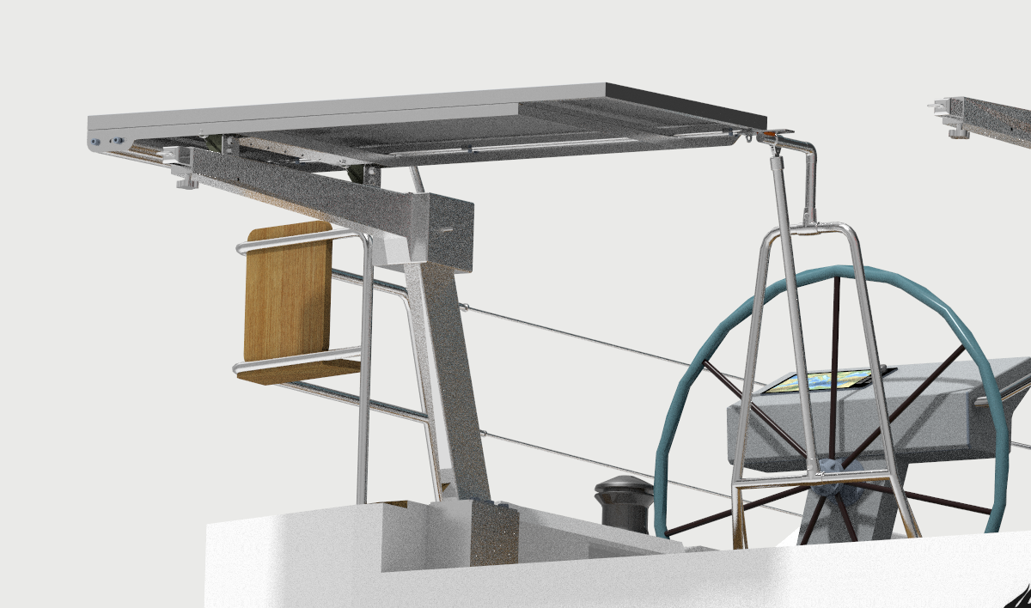
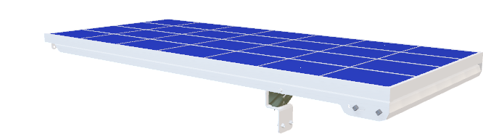
Berechnung der Gegengewichten

Slide 6
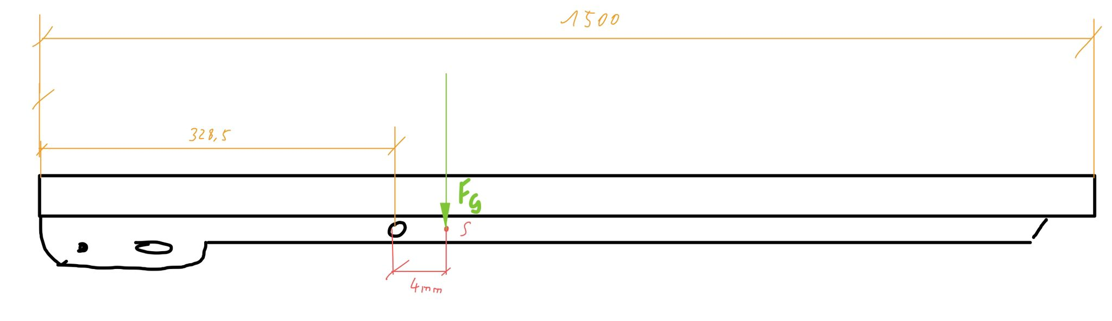
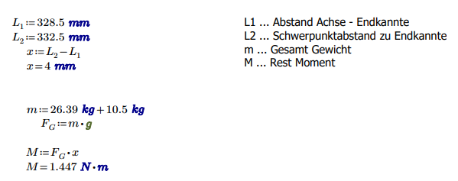


Slide 7
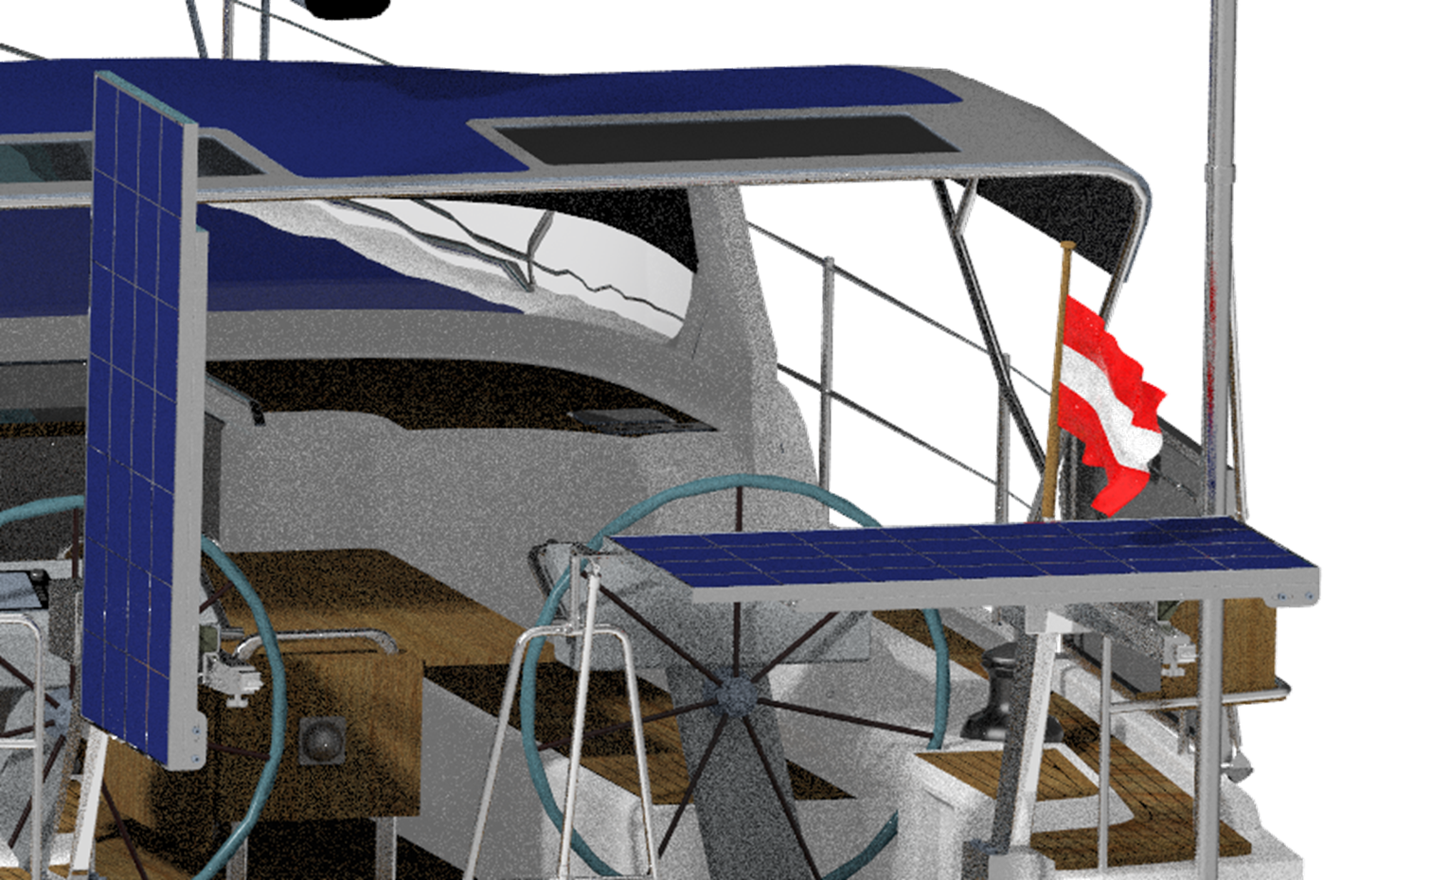
Berechnung der Windkraft auf Solarpaneel aufgeklappt
Diplomarbeit 2021/22
Abteilung für Maschinenbau
Maschinen und Anlagentechnik
5AHMBT

Slide 8
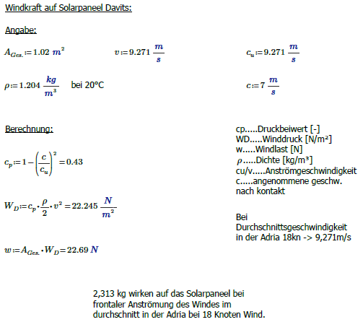
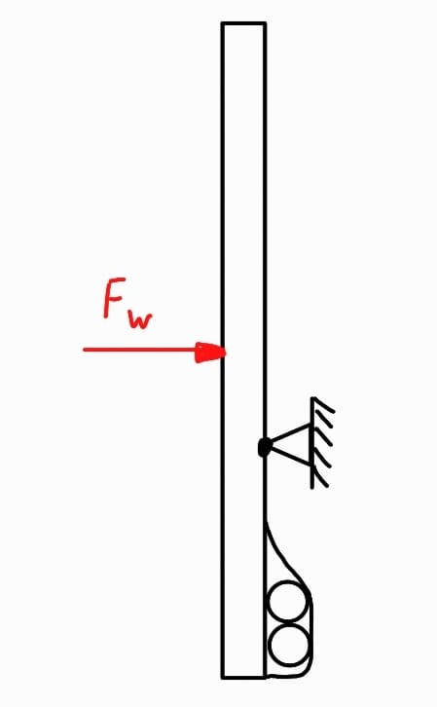

Slide 9
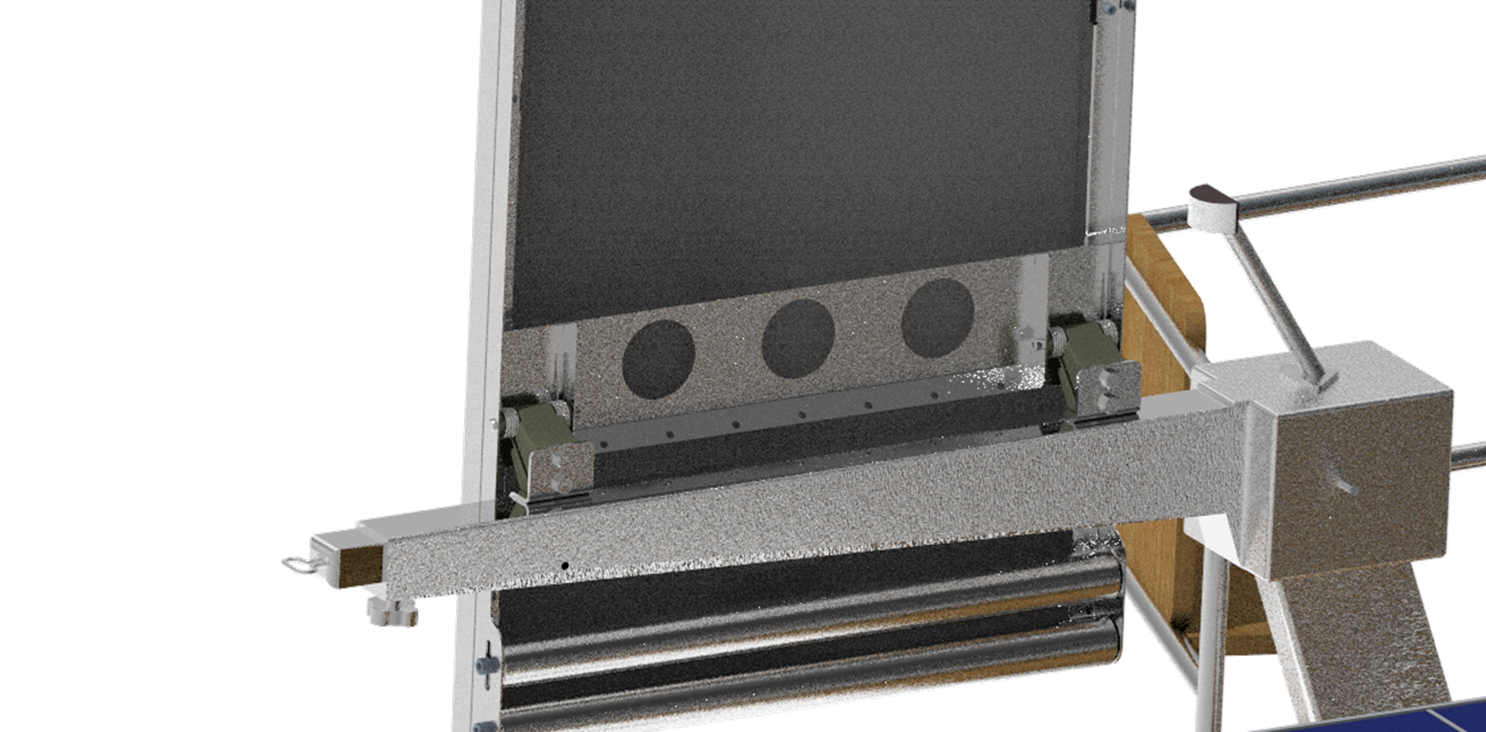
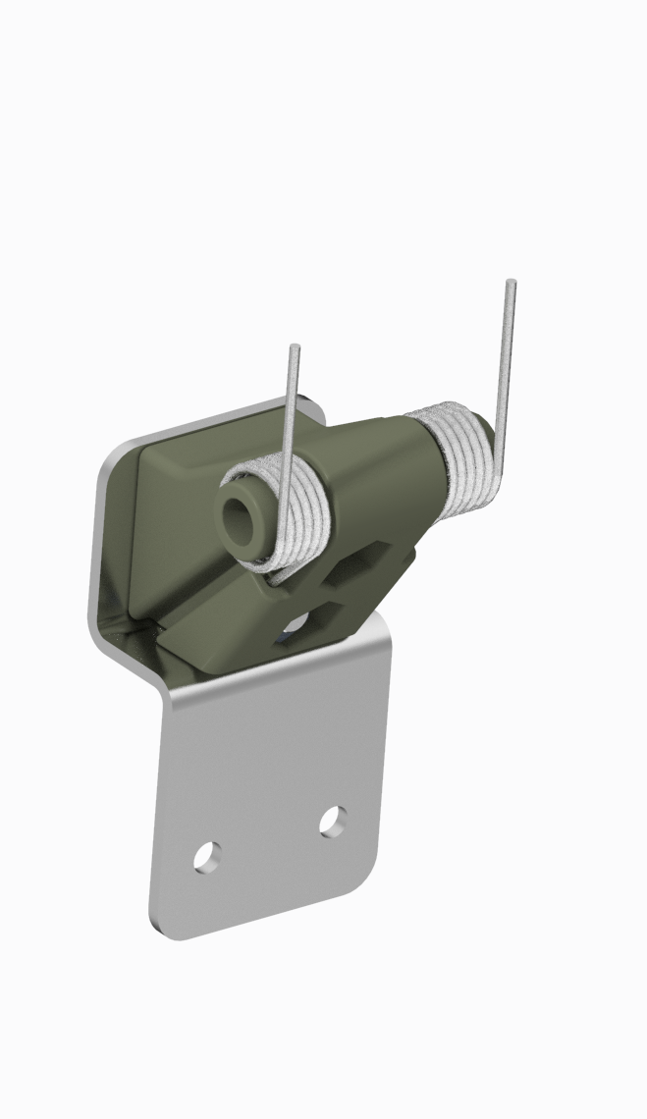
Berechnung Feder
Diplomarbeit 2021/22
Abteilung für Maschinenbau
Maschinen und Anlagentechnik
5AHMBT

Slide 10
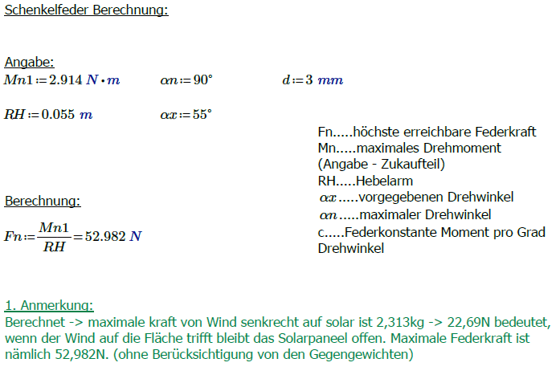
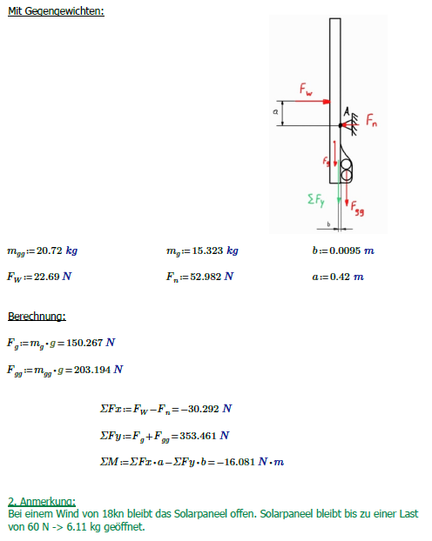

Slide 11
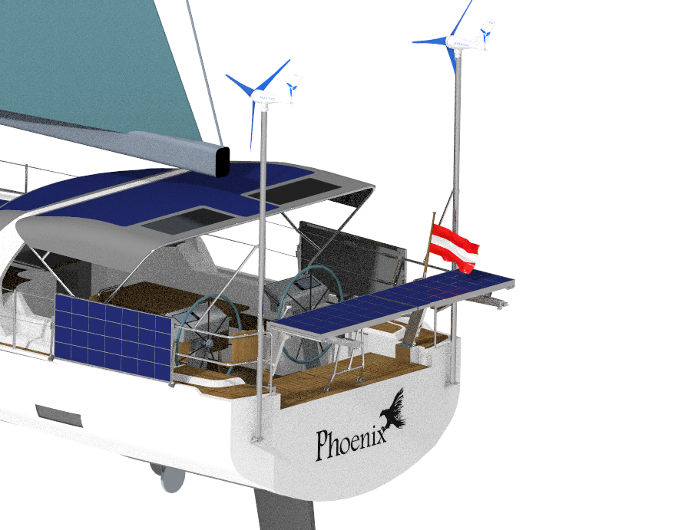
Berechnung Standgewicht (Windgenerator & Solar-Davits)

Slide 12
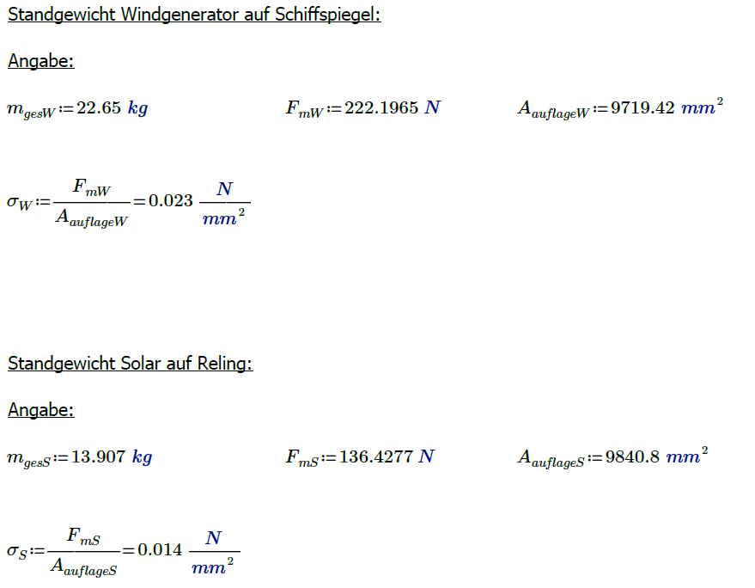
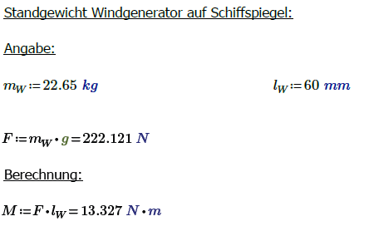

Slide 13
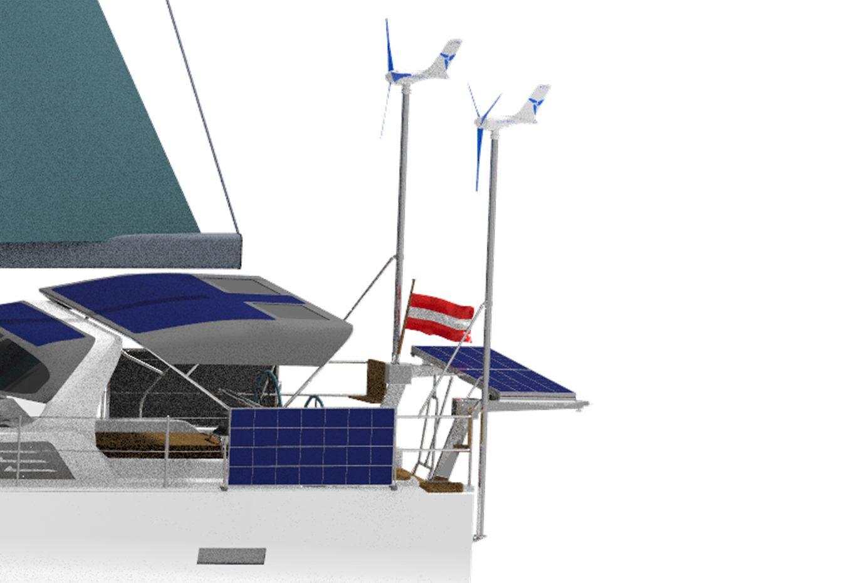
Berechnung Biegung Windgenerator
F

Slide 14
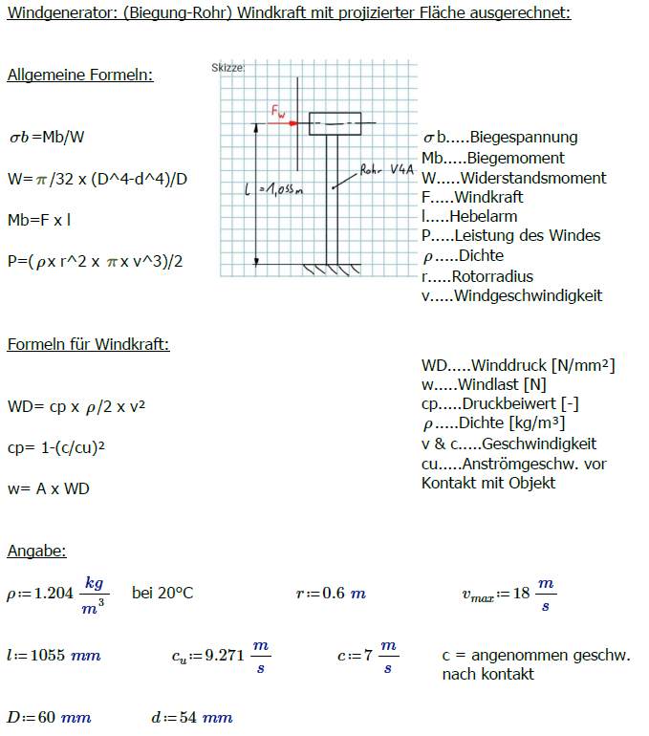
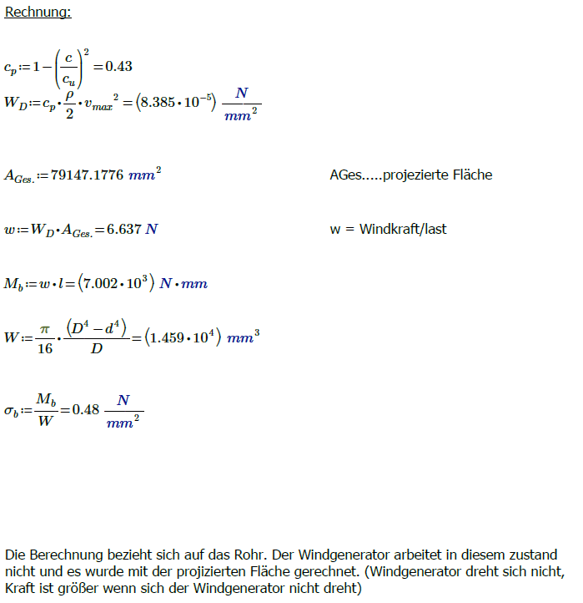
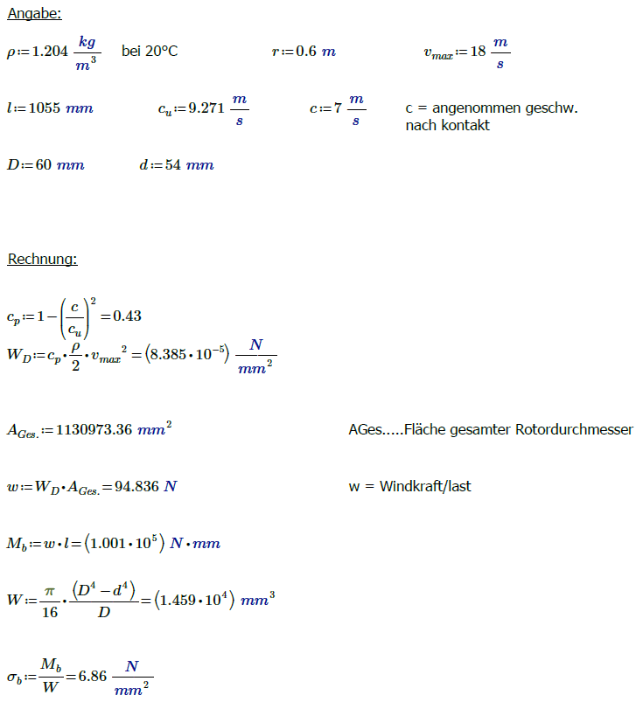
Projizierte Fläche
Rotordurchmesser Fläche

Slide 15
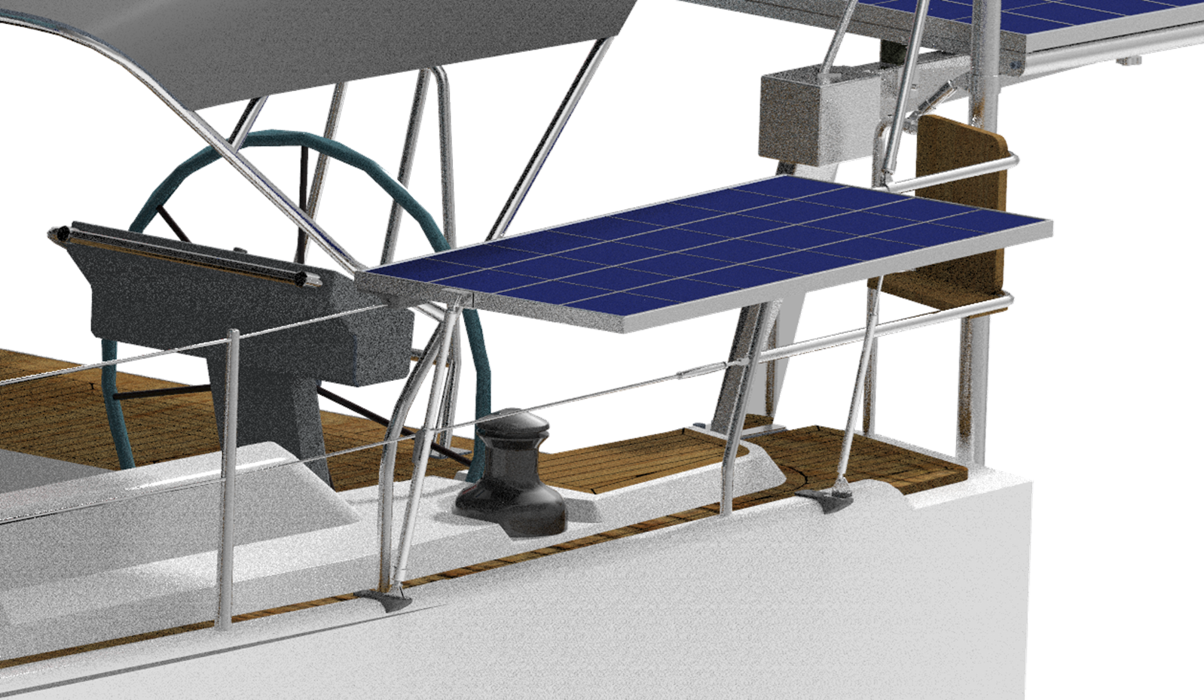
Biegung Solarpaneel Reling
?

Slide 17
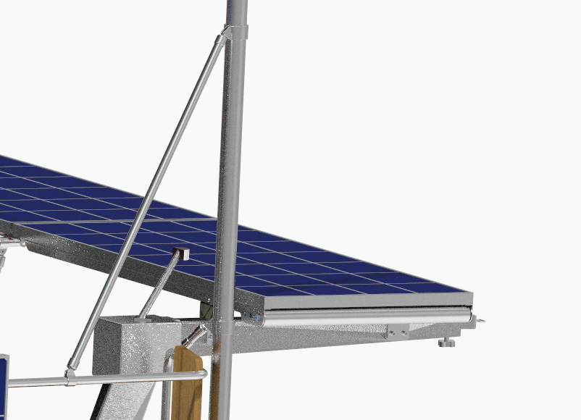
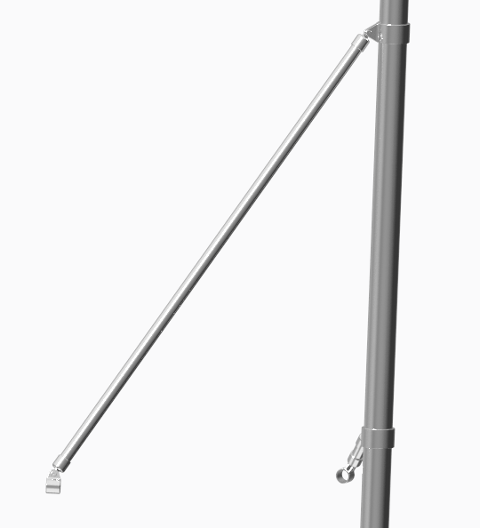
Maximale Zugspannung auf Absteifstange

Slide 18
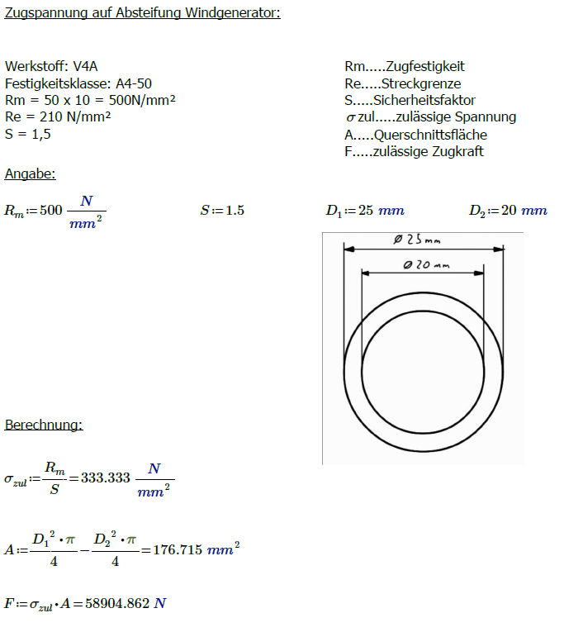
Höchst zulässige Kraft & Spannung des Rohrs

Slide 19
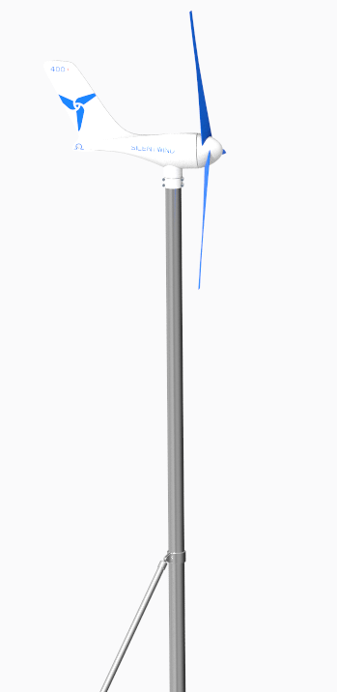
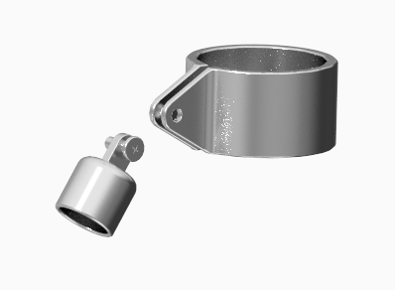
Bolzen Abscherung bei Absteifstange

Slide 20
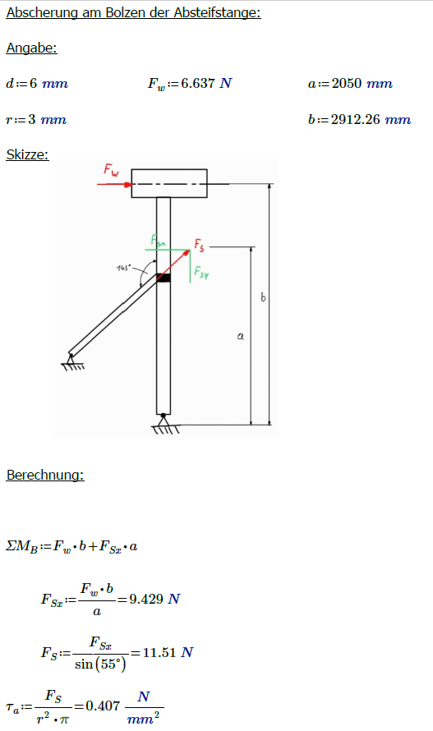

Slide 21
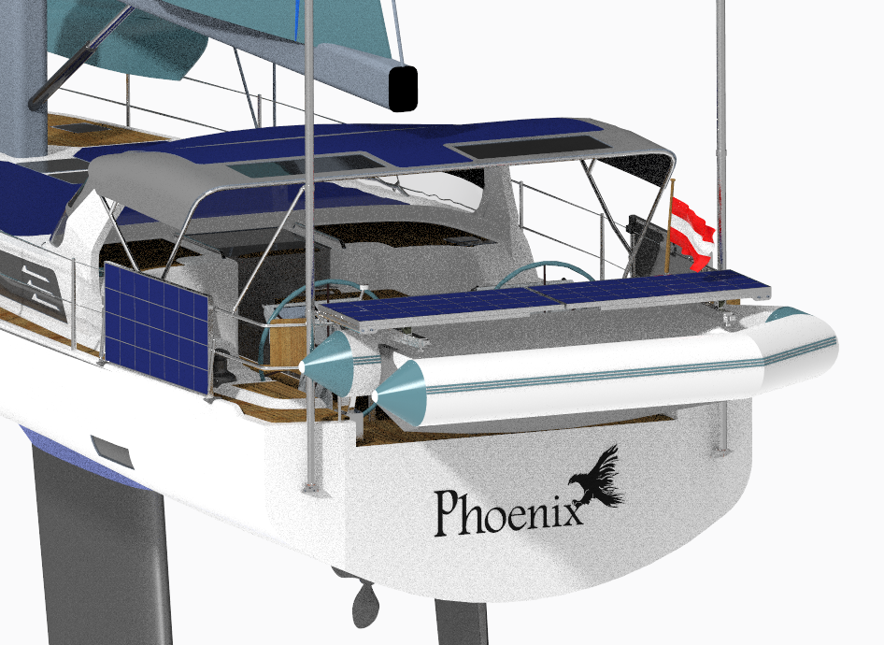
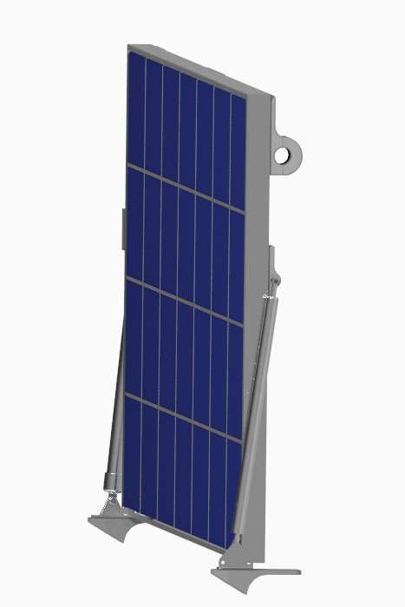
Staudruck am Solarpaneel
F

Slide 22
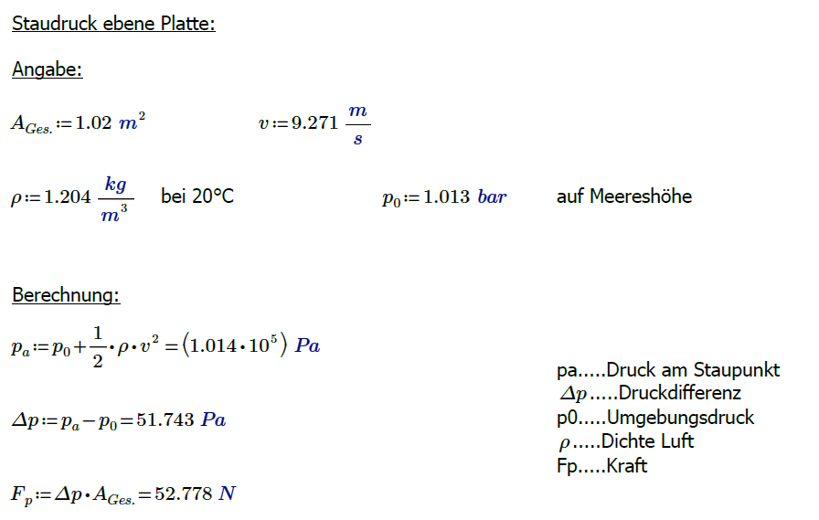

Slide 23
Danke für die Aufmerksamkeit
Konrad J. / Schauer A.

